Slide 1


Межрегиональное операционное управление
Основные итоги представления
в Межрегиональное операционное УФК
отчетности территориальных органов Федерального казначейства
Кашурина Лариса Валерьевна
Начальник Отдела консолидированной, бюджетной и бухгалтерской отчетности

Slide 2
Представление отчетности средствами ПУиО ГИИС ЭБ
Межрегиональное операционное управление
Письмо Федерального казначейства от 24.01.2023 № 07-04-05/13-1581
«О переводе учетных данных из АСФК в ГИИС ЭБ»
Оперативная бюджетная отчетность
49 ТОФК представляют ф. 0531981 средствами ПУиО ГИИС ЭБ
Промежуточная отчетность
(по казначейскому обслуживанию исполнения федерального бюджета)
необходимо представлять отчетность средствами ПУиО ГИИС ЭБ не позднее отчетности по состоянию на 01.04.2023
отчетность по состоянию на 01.02.2023 средствами ПУиО ГИИС ЭБ была представлена 6 ТОФК

Slide 3
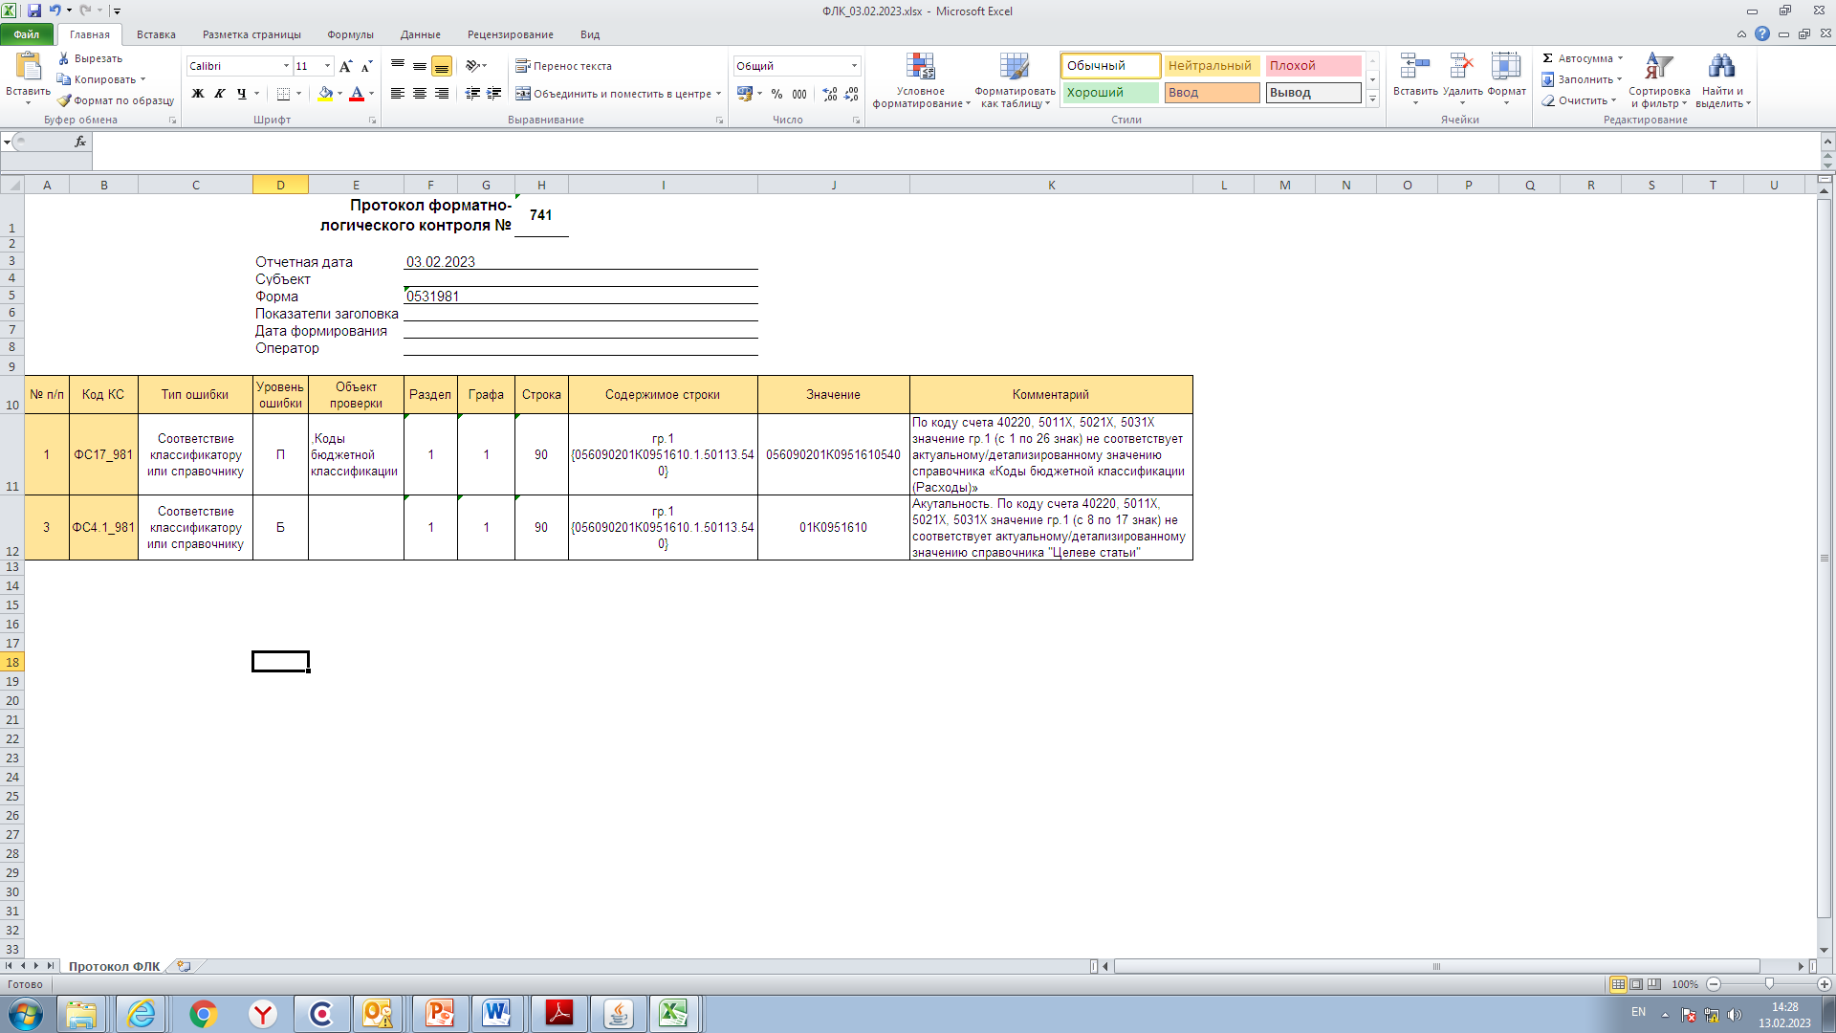
Особенности формирования и представления ф. 0531981 в ПУиО ЭБ
Межрегиональное операционное управление
  Уровень ошибки – П (предупреждающий) – отчетность может быть представлена с пояснением
  Уровень ошибки – Б (блокирующий) – отчетность не может быть представлена

Slide 4
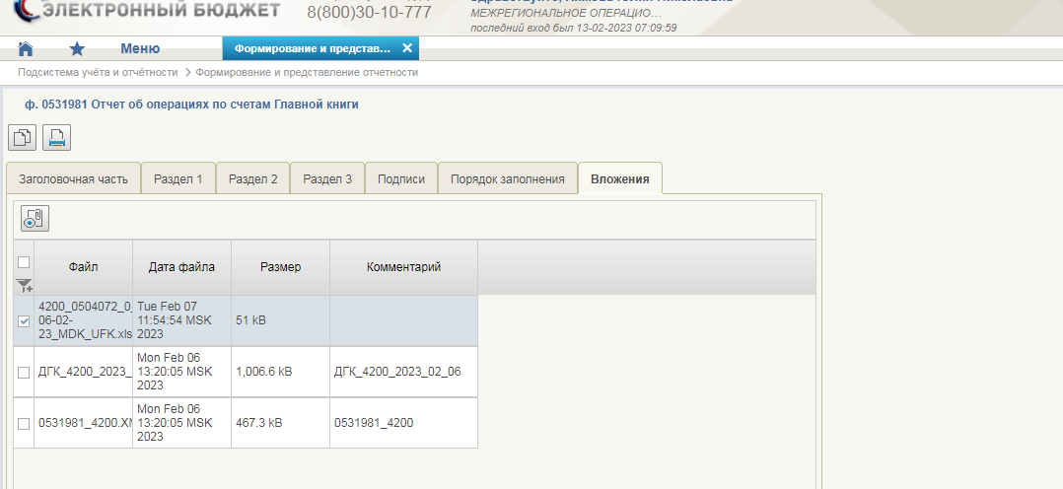
Особенности формирования и представления ф. 0531981 в ПУиО ЭБ
Межрегиональное операционное управление
1
3
2

Slide 5
Вопросы по формированию и представлению
ф. 0531981
Межрегиональное операционное управление
Ручные правки в ф.0531981, 0531982 – недопустимы
Отчет об операциях по счетам
Главной книги
(ф.0531981)
Коррекции по ф. 0531981 представляются с обязательным уведомлением МОУ ФК
Коррекции по ф. 0531981 нужно отравлять из ППО, из которого был направлен первоначальный отчет
Формирование коррекций необходимо осуществлять только после загрузки в АСФК МОУ ФК первоначального отчета

Slide 6
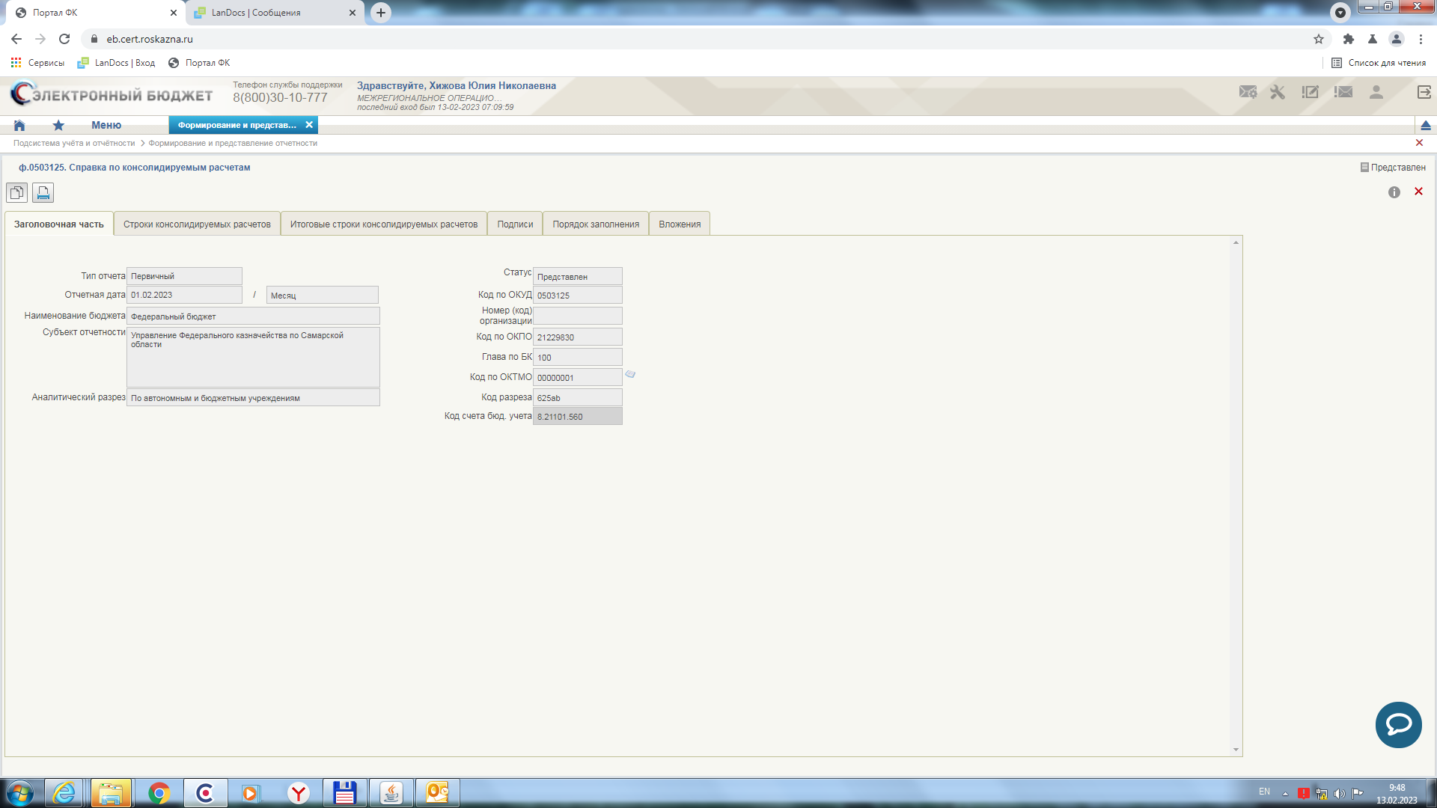
Формирование Справки по консолидируемым расчетам (ф.0503125)
Межрегиональное операционное управление

Slide 7
Основные ошибки при формировании и предоставлении отчетности ТОФК
Межрегиональное операционное управление
Ошибки, которые возникают при предоставлении отчетности ТОФК
В отчетности присутствуют показатели по недействующим в текущем финансовом году кодам бюджетной классификации (восстановление кассовых расходов, принятие бюджетных обязательств)
В отчетности отражаются поступления в федеральный бюджет с отражением кода главного администратора доходов субъектов Российской Федерации
Восстановление кассовых расходов отражается по кодам бюджетной классификации, по которым лимиты получателей средств федерального бюджета не доводились.
Поступление доходов в федеральный бюджет отражается в корреспонденции со счетом 1 40220 ххх, одновременно формируется бухгалтерская запись со счетом 1 50211 ххх
Не своевременно предоставляются коррекции оперативной отчетности
Не соответствие показателей Главной книги (ф.0504072) по счету 1 202 11 000 и показателей Оперативного баланса (ф.0531377) по строке 091
Не корректная выверка показателей Актов сверки внутриказначейских расчетов (ф. 0521416)

Slide 8
Об отчетности по реализации национальных проектов финансовых органов
Межрегиональное операционное управление
Письмами ФК от 09.09.2019 № 07-04-05/02-19361
и от 07.02.2020 № 07-04-05/02-2372
установлен порядок действий ТОФК по проверке и принятию отчетов
ф.0503117-НП, 0503128-НП, 0503738-НП,
представленных финансовыми органами субъектов Российской Федерации
Отчетность принята, если статус отчетов в ПУиО ЭБ –
принят или принят условно
Недопустимо, чтобы отчетность в ПУиО ЭБ оставалась в статусе представлен

Slide 9
Межрегиональное операционное управление
Спасибо за внимание!

